Slide 1



Как продать «1С:Бизнес-обучение»: с кем и о чем говорить
Багмут Татьяна, 1С Трескина Анна, 1С

Slide 2
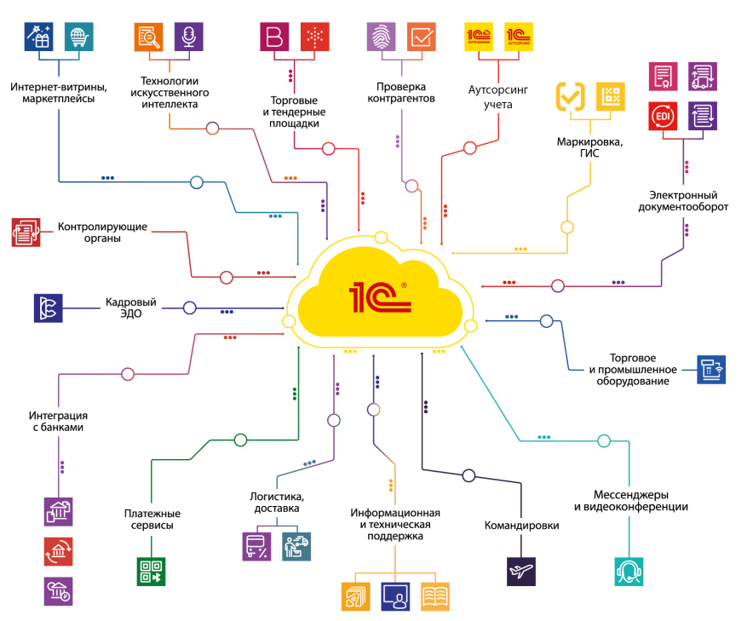
Назначение проекта 1С:Бизнес-обучение
Стратегическая цель-мечта – максимально полно удовлетворять потребности клиентов
Для этого 1С выстраивает экосистему – 1С:Предприятие в центре +много сервисов
1С:Бизнес-обучение – один из сервисов, закрывающий потребность в развитии управленческой команды и персонала.
1С:Бизнес-обучение – новое бизнес-направление для фирм-франчайзи, поддерживающее основные бизнес-направления.
Примеры похожих по целям и уже устоявшихся бизнес-направлений:
ЦСО
Дистрибьюция
Основная цель 1С:Бизнес-обучения как направления – дать инструмент партнерам глубже зайти в организацию клиента, установить отношения с топ-менеджерами
Notes:
Таня

Slide 3
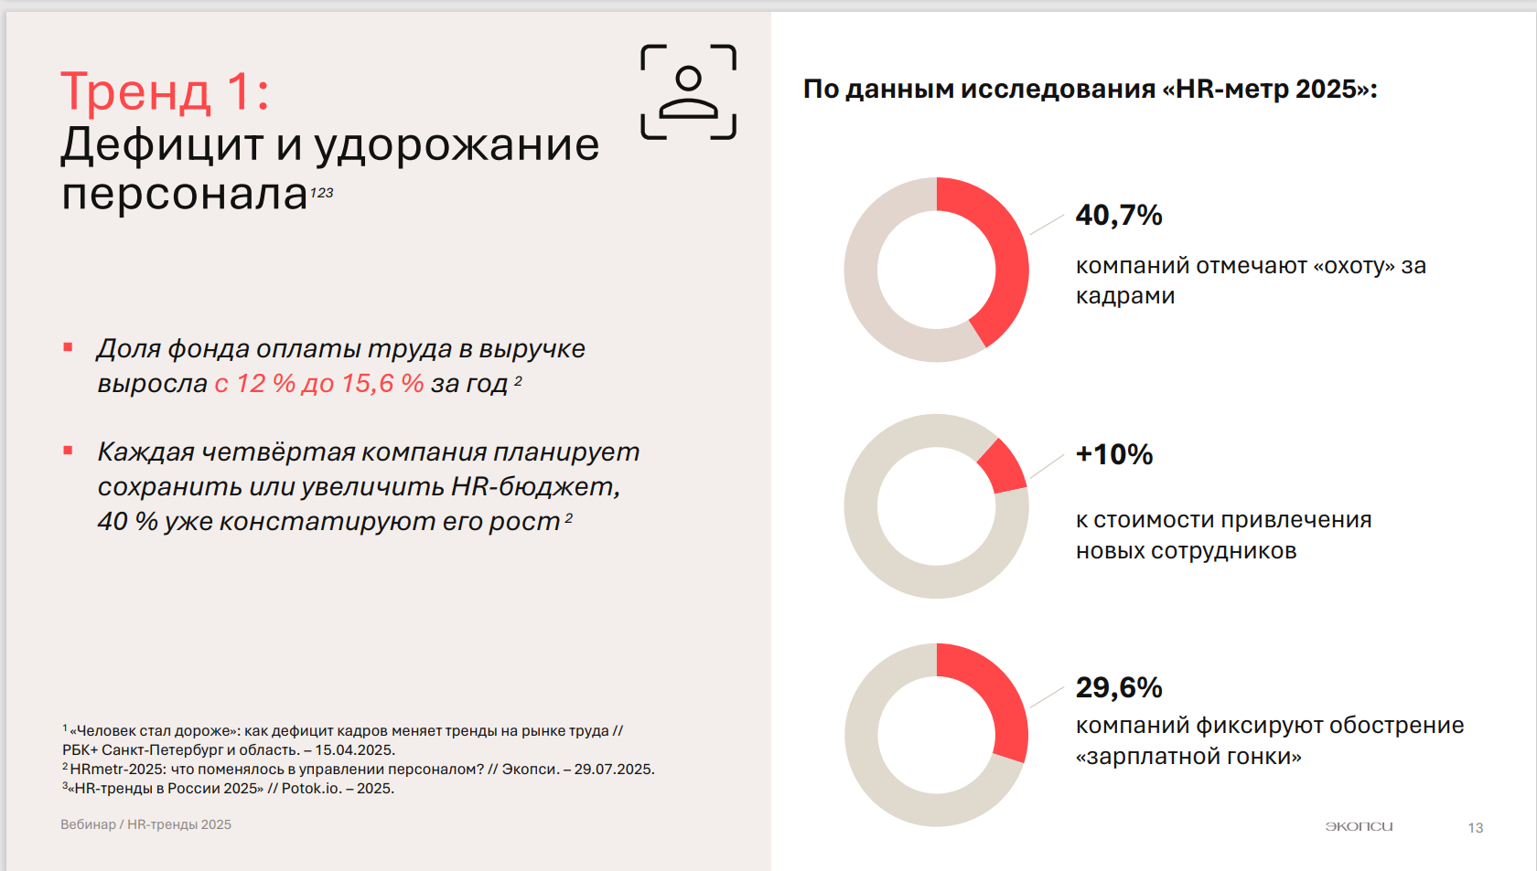
Насколько сейчас нужно/актуально бизнес-обучение?
Материалы Экопси
HR-ТРЕНДЫ 2025: нанимать или удерживать, развивать людей или вкладываться в ИИ?
Август 2025

Slide 4
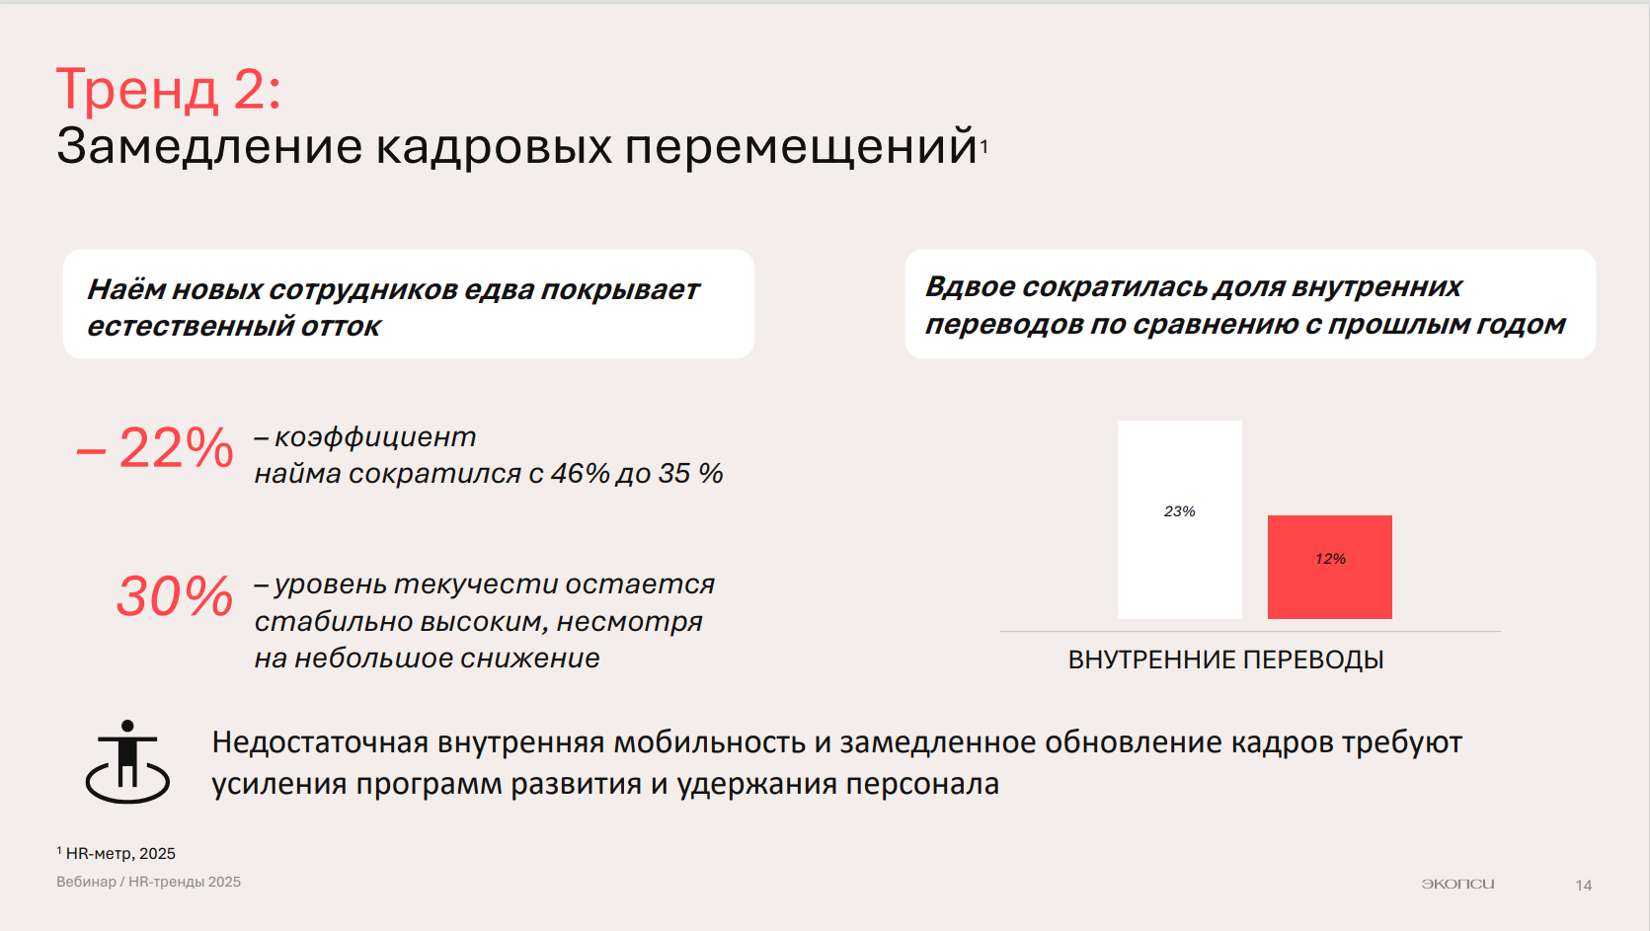
Насколько сейчас нужно/актуально бизнес-обучение?
Материалы Экопси
HR-ТРЕНДЫ 2025: нанимать или удерживать, развивать людей или вкладываться в ИИ?
Август 2025

Slide 5
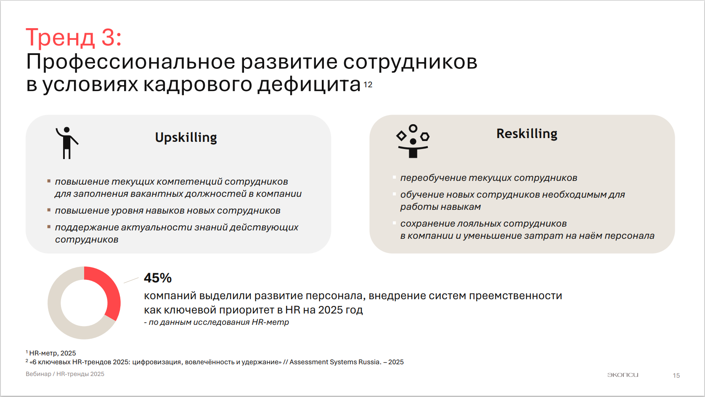
Насколько сейчас нужно/актуально бизнес-обучение?
Материалы Экопси
HR-ТРЕНДЫ 2025: нанимать или удерживать, развивать людей или вкладываться в ИИ?
Август 2025

Slide 6

Рынок бизнес-обучения
Рынок бизнес-обучения начинает расти в кризис, чем больше турбулентность, тем больше растет количество вопросов
Компании пересматривают подход к развитию сотрудников — теперь обучение должно не просто «повышать квалификацию», а давать быстрый эффект в продажах, управлении и эффективности.
Запрос на практику, а не теорию. Руководители ищут короткие, прикладные форматы: видеокурсы, микроуроки, симуляции, деловые игры. Всё, что помогает решать реальные задачи бизнеса «здесь и сейчас».
Новые форматы и инструменты доступа. Онлайн-платформы, подписки, корпоративные библиотеки знаний — обучение становится сервисом с постоянным доступом, а не проектом «раз в год»

Slide 7
1С:Бизнес-обучение
Видеокурсы
Мини-курсы (1-2 часа) на конкретные темы
суммарно 50+ часов
Онлайн курсы
Короткие курсы на «горячие темы»
Розница
999 руб 1 курс
Подписка на организацию 6/12 мес
24 999/ 44 999 руб.
ТЕМЫ
Финансы, ведущие 1С:ПРО Консалтинг
«Архитектура и автоматизация бюджетного процесса»
«Управленческий и финансовый учет проектов»
«Управленческий учет методом начисления»
Продажи, В. Дозорцев
«Как выстроить работающую систему продаж»
Персонал, Д. Лунев
Воркшоп «Культура ответственности – современный ответ дефициту кадров»
«Как обеспечить компанию качественными кадрами: обучение и развитие»
ТЕМЫ
Современные подходы к управлению
Управление финансами
Управление персоналом
Продажи и маркетинг
Оптимизация бизнес-процессов
Управленческие навыки руководителя
Стресс-менеджмент
Notes:
переработать

Slide 8
Видеокурсы – для всех сотрудников компании
Для топ-менеджеров и упр. команды
Для руководителей и тимлидов
Лидерство и система управления. М. Федоренко
Лидер и команда. М. Овчаренко
Гибкое управление организацией в условиях неопределенности. А. Дерюшкин
Стратегические сессии для бизнеса. О. Клепцова
Как решать проблемы: подход стратегических консультантов. Т. Сельская
Как преодолеть сопротивление персонала изменениям. О. Фофанов
Управление рисками предприятий малого и среднего бизнеса. О. Гаврилова
Контроль и делегирование. Г. Архангельский
Совещания: как сделать их эффективными и интереными для вашей команды. А.Шемякин
Сложные переговоры в работе руководителя: ключевые навыки. Е. Соколова
Эмоциональная гибкость руководителя. Е. Шевцова
Как использовать коучинг и менторинг для развития себя и других. О. Вильковская
Управленческий учет для ГД. И. Кольцова
Секреты эффективного бюджетирования. А. Леднев
Для продающих подразделений
Каждый курс
1-2 часа БЕЗ воды, коротко и по делу
Каждый курс – это 4-8 занятий по 10-20 минут в среднем.
Как сделать CRM по-настоящему ценной. В. Дозорцев
Мастерство продаж: от холодных звонков до закрытия сделки. Н. Рысев
Соцсети и мессенджеры для предприятий реального сектора. С. Стукалов
Digital-маркетинг для b2b-компаний. С. Стукалов
Ух ты! Сервис. Технология создания клиентоориентированной среды в вашей компании. В. Антощенко
Управление стрессом. А. Ванченко
Спикеры
практики, эксперты, консультанты – все с проверенным опытом.

Slide 9
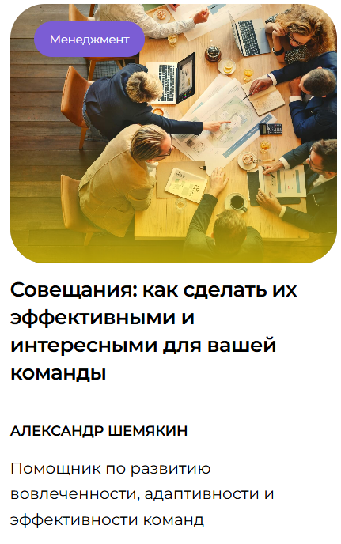
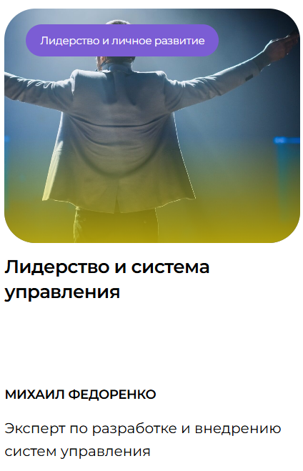
Чем полезен сервис для компании
Задача: Подготовка управленческого резерва
Ситуация:
Часто руководители отделов вырастают из специалистов, предметные компетенции – развиты высоко, а вот управленческие навыки требуют развития
Чем поможет 1С:Бизнес-Обучение?
Можно дополнить ИПР курсами 1С:Бизнес-Обучение

Slide 10
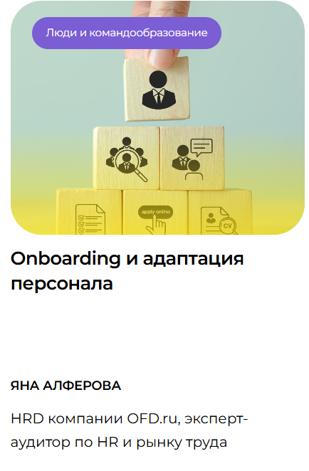

Чем полезен сервис для компании?
Задача: Развитие управленческой команды
Ситуация:
Руководители подразделений не всегда являются специалистами в области управления финансами, маркетинге, управлении персоналом и т.д., но им приходится принимать решения и организовывать процессы в данных областях
Чем поможет 1С:Бизнес-Обучение?
Даст базовые знания. Например, изучив наши курсы по HR тематике, смогут говорить на одном языке с HR-руководителем

Slide 11

Чем полезен сервис для компании?
Задача: Построить корпоративный университет – решение проблемы кадрового дефицита
Ситуация:
Нужно обучить большое количество сотрудников – от управленцев до менеджеров.
Чем поможет 1С:Бизнес-Обучение?
Создаст основу для корпоративного университета, позволит максимально быстро и дешево запустить корпоративный университет. Останется добавить специфичные для каждой компании темы, которые смогут взять на себя внутренние специалисти

Slide 12

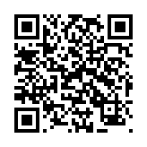
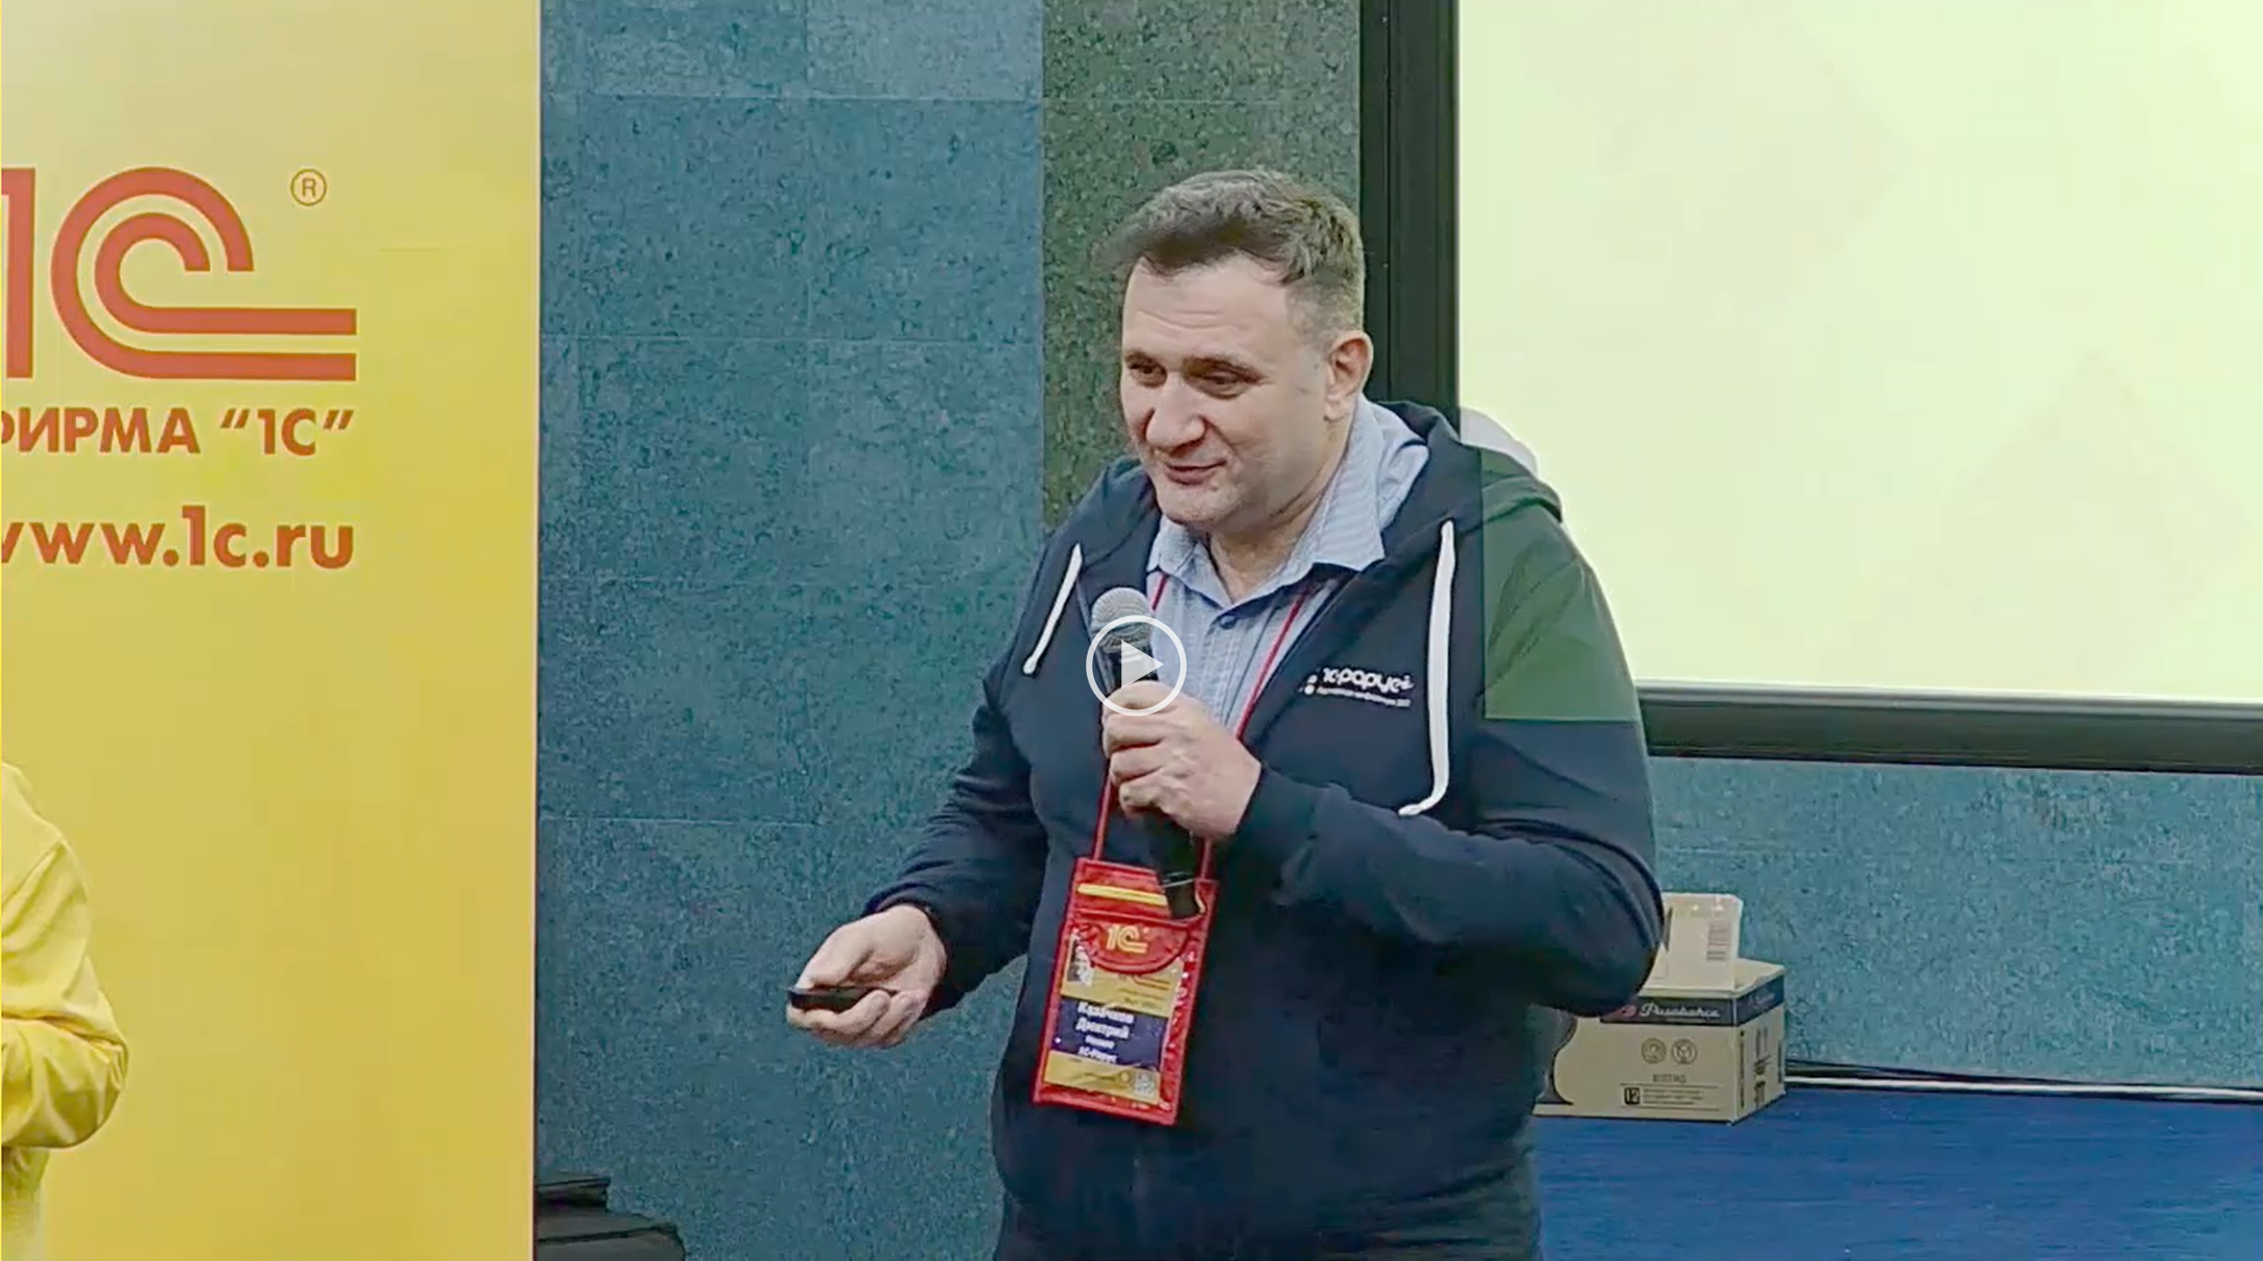
Отзывы
Ирина Старикова («Дистрибьюция74»):
"Ух ты! Сервис" – это мощный, структурированный и максимально практический инструмент для тех, кто серьезно настроен вывести сервис своей компании на принципиально новый уровень.
Это не про "улучшение показателей", а про трансформацию подхода к клиенту и построение по-настоящему клиентоцентричного бизнеса. Автор опирается на огромный опыт, глубокое понимание человеческой психологии и дает работающие методики, проверенные временем. Особенно впечатляет технология работы с негативом – она одна стоит того, чтобы познакомиться с курсом.
Рекомендация: Если вы готовы инвестировать в фундамент долгосрочных отношений с клиентами и построение сервиса, который будет выделять вас на рынке – этот курс станет отличным вложением. Он дает не просто знания, а систему действий.
Ирина Кондратьева (1С «ИстЛайн»):
«Управление стрессом для руководителей» - очень емкий и полезный. Приемы «избавления от стресса» приводятся как для бытовых, так и офисных условий, что немаловажно, ведь большую часть своей жизни мы проводим в офисе. Очень понравилось, как автор соотнес реакцию на стресс людей с разным эмоциональным интеллектом. Курс жизненно необходимо пройти руководителям всех уровней, чтобы грамотно и эффективно управлять своей командой, не допуская выгорания на рабочем месте, ведь при решении сложных задач и возникновении нештатных ситуаций очень важно сохранять спокойствие, уравновешенность и здравый рассудок.
Алевтина Галкина (ГК «Онлайн»):
«Гибкое управление организацией в условиях неопределенности» захватывает внимание с первой лекции. Все разложено по полкам. Даны конкретные рекомендации, алгоритм действий. С чего начать, на что обратить внимание, чего не бояться и т.д. Все прописано по шагам и зафиксированы схемой. Озвучены по сути «прописные истины», на которые не обращали внимание при работе: взаимодействия с сотрудником, взаимодействие внутри коллектива. 100 % будем использовать знания, полученные на курсе у себя в команде!
Мнение Дмитрия Казачкова (директора 1С-Рарус)
Об 1С:Бизнес-обучение

Slide 13
Почему сейчас
Новый виток турбулентности, сжимается рынок + налоговые изменения
Кризис – всегда окно возможностей, их нужно увидеть
Сейчас особенно важно удерживать контакт с клиентом
Нужно владеть информацией о клиенте, важна глубина проникновения чтобы обладать информацией, увидеть новые возможности и/или снизить риски
Быть полезным руководителям клиентов, повод поговорить про боли, обогатить CRM, бизнес-обучение – бесценная информация о клиентах
Нужны поводы для общения с клиентами.
Возможность повлиять на показатели 1С:ИТС: продажи 1С:Бизнес-Обучение учитываются для показателей «Сумма продаж на одного клиента» и «Объем продаж сервисов сверх тарифа (апсейл)». Может быть, именно продажи «1С:Бизнес-Обучение помогут вам получить сниженный тип цен или претендовать на рибейт?
Notes:
Переработать – инфоповод – мягкий, экологичный через заботу

Slide 14
Сценарий разговора с клиентом
Разработан в рамках пилотного проекта по запуску продаж сервиса с бизнес-тренером В.Дозорцевым
Структура:
Приветствие
Презентация
Ответы на возражения
Призыв к действию (СТА)
Notes:
Переработать

Slide 15
Приветствие + оценка удовлетворенности
Добрый день, ……, это ……………………из компании ……….
Мы с вами работаем по сопровождению ваших решений 1С, и я хотел уточнить буквально пару моментов по качеству текущей работы.
Подскажите, пожалуйста:
1. Насколько вы в целом довольны работой вашей системы 1С? 2. Есть ли моменты, которые хотелось бы улучшить в сопровождении или поддержке со стороны нашей команды? 3. Как оцениваете работу ваших сотрудников в 1С: возникает ли что-то, что требует больше компетенций в продажах, финансах, управлении или взаимодействии с клиентами?
Почему спрашиваю: у многих клиентов мы видим, что эффективность работы сотрудников упирается не в функционал 1С, а именно в бизнес-навыки.
Поэтому мы запустили новую платформу “1С: Бизнес-Обучение”, которая помогает развивать компетенции руководителей и сотрудников в ключевых бизнес-функциях: продажи, управление, финансы, коммуникации и сервис.
Это не обучение работе в 1С, это развитие навыков, которые напрямую влияют на результаты компании.

Slide 16
Скрипт: Получение контактных данных (обогащение базы)

Slide 17
Контекст
Ситуация: респондент не выказывает интереса к обучению
Цель: мягко получить контакты HR / Финансового Директора / Руководителей продаж и маркетинга / Генерального Директора

Slide 18
1. Принятие отказа и объяснение причин последующего разговора
«Понимаю. Не у всех сейчас в приоритете обучение сотрудников. Спасибо, что сказали сразу.))»
«Раз уж мы с вашей компанией уже работаем, мне важно корректно обновить контактную информацию. Хочу, чтобы мы обращались именно к тем коллегам, которые отвечают за обучение»

Slide 19
2. Переход к запросу контактов
«Подскажите, кто у вас отвечает за HR задачи и развитие сотрудников?»…..
(если HR –а нет) Может обучением занимается кто-то из руководителей генеральный, финансовый или РОП? А как зовут этого коллегу, чтобы корректно к нему обратиться и будьте добры скажите какая у него почта или телефон? Чтобы вас не беспокоить по этой теме, лучше уточню напрямую

Slide 20
3. Финальное завершение
«Спасибо большое, вы мне очень помогли. Больше по этой теме вас беспокоить не буду. Хорошего дня!»

Slide 21
Короткая презентация платформы
Платформа построена на коротких практических мини-курсах (10–30 минут) и комплексных управленческих программах.
Всё ориентировано на реальные бизнес-ситуации: как управлять отделом продаж, как работать с дебиторкой, как улучшить коммуникации, как принимать управленческие решения.
Сотрудники могут учиться в удобное время, без отрыва от основной работы.
Чтобы понять, какие направления могут быть для вас наиболее полезны:
• Какие бизнес-функции сейчас требуют усиления: продажи, управление, финансы? • Есть ли новые сотрудники, которых нужно быстро адаптировать? • Хотелось бы повысить уровень руководителей: тимлидов, коммерческого директора, РОПа?

Slide 22
Презентация подписки
Большинство клиентов выбирают корпоративную подписку, потому что она покрывает: – развитие руководителей – развитие менеджеров – развитие специалистов – адаптацию новых сотрудников
И главное — обучение становится регулярным, а не разовым.
Если пересчитать стоимость подписки на одного сотрудника, выходит менее 500 ₽ в месяц за доступ ко всей библиотеке курсов, включая новые программы.
Это одно из самых выгодных решений на рынке развития бизнес-компетенций.

Slide 23
Типовые возражения
Notes:
Переработать

Slide 24
Основные типы возражений
1. Рациональные: время, деньги, ресурсы
2. Эмоциональные: сомнение, скепсис и опасения
3. Организационные: ответственность и приоритеты

Slide 25
2.1 «У нас нет времени учиться»
Смысл: обучение = отрыв от работы
Ответ: Актуальные мини-курсы по 15–30 минут можно изучить между бизнес задачами и оперативно применить.
Акцент: переводим обучение в формат практического ускорения работы.

Slide 26
«У нас нет времени учиться».Скрипт
Понимаю вас, у всех сейчас плотный график. Именно поэтому курсы на Платформе 1С сделаны в формате коротких, прикладных уроков по 15–30 минут.
Их можно проходить в удобное время. Между задачами, в перерыве, даже во время обеда или кофе-паузы.
Главное это не теория, а конкретные инструменты, которые помогают решать ежедневные рабочие задачи быстрее: как построить отчёт, как улучшить взаимодействие с клиентом, как настроить процессы в отделе.
По сути, это “обучение в работе”, а не отвлечение от неё.

Slide 27
2.2 «У нас нет времени учиться»
Смысл: уверенность в собственной экспертизе
Ответ: Курсы представленные на платформе не про «про азы», а про системный подход и практическую оптимизацию
Акцент: серьезная экспертность практиков, показать реальную ценность

Slide 28
2.2 «У нас нет времени учиться"
Абсолютно согласен, вы давно в теме. Наши материалы это не “учимся с нуля”, а разбор практических ситуаций и управленческих решений, которые помогают усиливать уже существующую экспертизу.
Как раз наши клиенты, опытные руководители используют платформу чаще всего, чтобы держать команду в едином стандарте и оптимизировать свои процессы без лишних проб и ошибок.
Сейчас бизнес-среда меняется так быстро, что даже опытные руководители берут 1–2 модуля, чтобы обновить инструментарий: продажи, управление, финансы, коммуникации.
Давайте я включу вам демо-доступ, вы сами посмотрите 1–2 темы, которые могут быть полезны именно вашему уровню. Это не займет много времени, но даст хорошее понимание формата.

Slide 29
3.1 Это дорого
Смысл: клиент не видит отдачу на инвестиции, не понимает какой ROI от этих инвестиций
Ответ: Потери от неэффективности управленческих решений или отсутствие таких решений гораздо выше стоимости подписки.
Акцент: перевести разговор в категорию «инвестиции» и отдача на инвестиции

Slide 30
3.1 Это дорого
Понимаю. Самый частый вопрос как обучение даст результат. Но если пересчитать стоимость подписки на одного сотрудника и сравнить с экономией его времени и сокращением ошибок подписка окупается в первые 1–2 месяца работы.
Например, если сотрудник благодаря обучению сократит одну ошибку в договоре, одну потерянную сделку или ускорит выполнение задачи компания уже возвращает стоимость подписки. А ведь обучение продолжается весь год.
Чем больше команда использует обучение на платформе, тем ниже реальная стоимость на сотрудника и тем выше накопленный результат: продажи, качество коммуникаций, скорость работы.

Slide 31
3.2 Это дорого
Смысл: клиент не видит, за что именно платит, и сравнивает цену подписки с разовой покупкой курса или со стоимостью внешнего тренинга.
Ответ: весь год доступ ко всем курсам, повторениям и новым темам это в разы выгоднее любого разового тренинга.
Акцент: Перевести разговор из общей суммы в удельную стоимость. (Цена на 1 сотрудника / в месяц / за курс). Удельная стоимость будет еще уменьшаться с развитием платформы и увеличения количества курсов

Slide 32
3.2 Это дорого.
Понимаю, вопрос бюджета всегда стоит остро. Но если посчитать стоимость подписки на одного сотрудника, получится совсем другая картина.
Например, у вас 10 сотрудников, годовая подписка около 48 000₽. Это 400 ₽ в месяц на человека, и при этом доступ ко всей библиотеке курсов, вебинарам и чек-листам.
Для сравнения, один офлайн-тренинг обходится в 15-20 тысяч рублей за день, и без возможности повторить.
В подписке ваши сотрудники могут учиться регулярно, повторять пройденные темы, возвращаться к материалам в нужный момент.
То есть чем активнее команда использует платформу, тем ниже становится реальная стоимость обучения и выше отдача от вложений.

Slide 33
4. У нас уже есть внутреннее обучение
Смысл: опасение дублирования
Ответ: Курсы 1С дополняют внутренние программы и экономят время тренеров.
Акцент: позиционировать как интеграцию, не конкуренцию.

Slide 34
4. У нас уже есть внутреннее обучение
Это отлично, что у вас уже выстроена система обучения — это редкость. Наша платформа как раз помогает дополнять внутреннее обучение, а не заменять его: даёт готовые бизнес-модули, которые можно встроить в вашу систему.
Внутренним тренерам бывает сложно закрыть все темы: продажи, управление, финансы, коммуникации. Платформа позволяет закрыть функциональные компетенции, а ваши тренеры могут сфокусироваться на корпоративных стандартах и культуре.
Вместо того чтобы разрабатывать новые программы внутри, вы можете взять готовый контент, обновляемый каждый месяц. Это экономит много времени и бюджета на разработку
Давайте я подключу вам демо-доступ. Посмотрите, какие бизнес-компетенции можно добавить к вашему внутреннему обучению. Вы сами выберете темы, которые не пересекаются и усиливают вашу систему.

Slide 35
5. Неизвестно, будет ли эффект
Смысл: сомнение в отдаче на инвестиции и ROI
Ответ: Предложить тестовые продукты или группу сотрудников, показать отчёты и результаты.
Акцент: перевести разговор из ожиданий и скепсиса в измеримые показатели.

Slide 36
5. Неизвестно, будет ли эффект
Понимаю. Поэтому мы и делаем платформу полностью измеримой: тесты, отчёты, прогресс, вовлечённость. Вы будете видеть, кто и как учится, и какие навыки растут.
Предлагаю сделать пилот на небольшой группе сотрудников. Вы увидите динамику по конкретным показателям: скорость работы, качество коммуникаций, меньше ошибок, больше завершённых сделок.
Риски минимальны: можно начать с одного мини-курса или короткой программы, чтобы увидеть результат без больших вложений.

Slide 37
6. Мы всё смотрим и учимся на YouTube бесплатно
Смысл: клиент не видит разницы между разрозненным контентом и системным обучением, не видит серьезную экономию времени на выбор обучающих программ
Ответ: YouTube это советы, 1С Платформа системная программа с логикой, заданиями и сертификатами. Поиск советов и оценка адекватности слишком дорого, по сравнению с системным обучением
Акцент: сравнить не цену, а результат, с учетом стоимости времени

Slide 38
6. Мы всё смотрим и учимся на YouTube бесплатно.
Конечно, на YouTube можно найти множество видео, это отличный источник идей. Но разница в том, что Платформа 1С не просто видео контент, а структурированная система обучения для бизнеса.
🔹 Темы выстроены последовательно. От простого к сложному. 🔹 Каждый модуль сопровождается чек-листом, заданием и примерами из реальной практики. 🔹 Есть контроль усвоения, обратная связь и сертификаты. Вы видите результат.
То есть YouTube это “что угодно и обо всём”, а платформа это конкретная траектория развития сотрудников и инструмент управления знаниями.

Slide 39
7. Сотрудники не будут смотреть
Смысл: сомнение в вовлечении
Ответ: Курсы короткие, практичные, с кейсами и заданиями. Вовлекают с первого урока. Плюс инструменты контроля вовлеченности позволят мотивировать учиться
Акцент: показать интерактив и пользование в реальном времени.

Slide 40
7. Сотрудники не будут смотреть
Понимаю. Именно поэтому формат сделан коротким и практическим 10–20 минут. Наш опыт показывает, что такой формат смотрят охотно, потому что он помогает решать рабочие задачи, а не отрывает от них.
Это не “обязательное обучение”, а подсказки для реальной работы: как закрывать сделки, как работать с клиентом, как считать прибыль. Когда человек сразу видит пользу , он смотрит.
Сотрудникам не нужно выделять полдня на учебу. Они проходят мини-курс между задачами: в паузе, утром, перед звонками. Это самый удобный формат для современной загрузки.
Давайте начнём с небольшой группы 3–5 сотрудников. Вы увидите статистику просмотра и реальные результаты вовлечённости.

Slide 41
8. У нас нет бюджета
Смысл: обучение низкий приоритет
Ответ: Начните с трипвайер-курсов (мини курсов), это минимальные расходы и быстрый старт.
Акцент: предложить ступенчатый вход и апгрейд.

Slide 42
8. У нас нет бюджета
Понимаю, бюджеты всегда ограничены. Поэтому мы сделали возможность начинать с мини-курсов это очень небольшие суммы и быстрый эффект.
Многие наши клиенты начинают без выделенного бюджета,
с 1–2 мини-курсов. Это даёт быстрый результат и позволяет позже обосновать подписку.
Даже одна правильно закрытая сделка или одна предотвращенная ошибка полностью покрывают стоимость подписки. Обучение бизнес-компетенциям всегда возвращается в продажах, точности и скорости работы.

Slide 43
9. У нас всё индивидуально
Смысл: клиент хочет уникальность
Ответ: Платформа модульная, можно собрать нужные и актуальные темы.
Техника: показать гибкость и кастомизацию.

Slide 44
9. У нас всё индивидуально
Смысл: клиент хочет уникальность
Ответ: Платформа модульная, можно собрать нужные и актуальные темы.
Техника: показать гибкость и кастомизацию.

Slide 45
10. Нет ответственного за обучение
Смысл: организационный барьер и ограничения
Ответ: Достаточно одного координатора (HR или руководителя). Всё займёт 15 минут.
Акцент: снять страх сложности.

Slide 46
11. Нам сложно измерить эффект
Смысл: нет KPI обучения сотрудников
Ответ: На платформе есть тесты и отчёты, где виден прогресс участников и Вы сможете управлять требованиями к качеству обучения и росту компетенций
Акцент: дать инструмент измерения, а не убеждение словами.

Slide 47
Call to Action (призыв к действию)
Предлагаю для старта и знакомства с платформой оформить демо-доступ на неделю (7 дней), чтобы вы посмотрели программы и выбрали направления, которые будут полезны вашей команде. Пришлю ссылку вам на почту.
Через неделю свяжусь, чтобы узнать впечатления и подобрать оптимальный формат подписки под ваши задачи.

Slide 48


Спасибо за внимание!
Пишите на bizedu@1c.ru

